Slide 1
Название проекта: ПОЛУЧЕНИЕ ПЛАСТИФИЦИРУЮЩИХ ДОБАВОК ДЛЯ БЕТОНОВ НА ОСНОВЕ ОТХОДОВ МАСЛОЖИРОВОЙ ПРОМЫШЛЕННОСТИ
Вид инновации: способ получения химической добавки полифункционального действия для бетонов на основе отходов масложировой промышленности

Slide 2
Проблема и ее решение
Проблема:
Высокоэффективные пластифицирующие добавки промышленностью Республики Казахстан не выпускаются, поэтому химические добавки приобретаются в других странах, что, помимо высокой стоимости, при длительном хранении, приводит к потере качества. В связи с этим возникает острая необходимость в разработке технологии получения химических добавок для бетонов и растворов на основе местных материалов.
Решение:
Разработка способа получения химических добавок для бетонов и строительных растворов на основе местных материалов, отходов масложирового производства, который позволит обеспечить эффективной отечественной добавкой производство бетонов и строительных растворов и утилизировать отходы масложировой промышленности.
Преимущества способа:
Дешевые сырьевые материалы (госсиполовая смола) Простата способа Не требует высокоточного оборудования

Slide 3
Сфера применения и рынок
Отрасли / сектора | Регионы | Класс потребителей
Строительная индустрия | Регионы РК | Заводы ЖБИ
 |  | Строительные компании
 |  | Цементные заводы

Slide 4
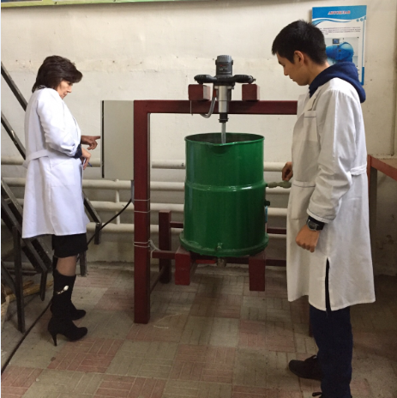
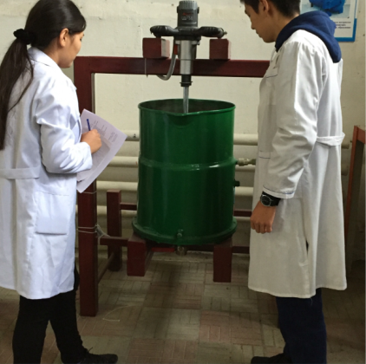
Рынок
Возможные потребители:
ТОО «ТурАхмет и К»
ТОО «Оңтүстік құрылыс сервис»
ТОО «АРТҚұрылыс»

Slide 5
Конкуренция
Конкуренты:
Казахстан - Химическая отрасль Казахстана не производит добавки для бетона
Иностранные компании - BASF и др.
Российские компании - Полипласт, Экопласт, Форт и др.
Уровень конкуренции: сильный

Slide 6
Конкурентные преимущества
Аналог/компания | «Плюсы»/преимущества, достоинства | «Минусы»/недостатки, недочеты
Полипласт СП3 (Полипласт) | снижение расхода цемента до 15-20% | дороже в 3 раза в сравнении с предлагаемой добавкой
 | увеличение подвижности бетонной смеси до 20%
 | снижение энергетических затрат
Инновация | цена дешевле в 3 раза в сравнении с аналогами и доступное сырье | пластифицирующая способность ниже по сравнению с аналогами
 | строительно-технические характеристики полученных изделий сопоставимы с предлагаемыми аналогами
 | сравнительно простая технология производства

Slide 7
Инвестиционная оценка
Сумма инвестиций, тыс. тенге – 100 000
Назначение инвестиций – строительство цеха, разработка и подготовка нестандартного оборудования
Длительность инвестиционной фазы, мес. - 24
Ставка дисконтирования, % - 10
Чистая текущая стоимость (NPV), тыс. тенге – 88 000
Внутренняя норма доходности (IRR), % - 10-12
Срок окупаемости дисконтированный (DPBP), лет – 2-3

Slide 8
Риски проекта
Вид риска | Степень воздействия (0-1) | Вероятность наступления (0-1) | Оценка значимости (высокая, низкая, умеренная)
Технологические
технологический принцип (возможные проблемы в практ. использовании) | 0,2 | 0,4 | низкая
оборудование (доступность) | 0,2 | 0,2 | низкая
кадры (наличие по уровню квалификации) | 0,1 | 0,1 | низкая
сырье (доступность) | 0,1 | 0,2 | низкая
Маркетинговые
сбытовые (трудности со сбытом) | 0,4 | 0,4 | умеренная
конкурентные (рост конкуренции) | 0,6 | 0,6 | высокая
ценовые (рост цен на сырье, продукцию) | 0,3 | 0,4 | низкая

Slide 9
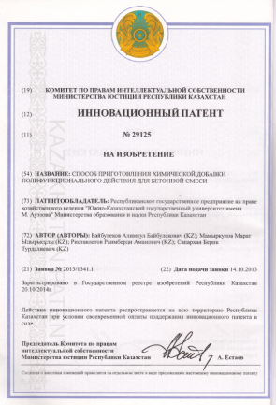
Текущий статус проекта и предложение инвестору
Проведены лабораторные и промышленные испытания, получена опытная партия добавки;
Опытно-промышленные испытания проведены на базе ТОО «ТурАхмет и К» и «АртКурылыс»;
По результатам исследовании подписан протокол намерение с ТОО «Оңтүстік құрылыс сервис» о соодейстии организации промышленного выпуска полифункциональной добавки МГС;
Получен инновационный патент РК №29125 «Способ приготовления химической добавки полифункционального действия для бетонной смеси»;
По результатам теоретических и экспериментальных исследовании разработаны и утверждены стандарт организации СТ 2425-1958-01-ГП-002-2015 «Полифункциональная добавка марки МГС. Технические условия» и рекомендации по применению полученной добавки.
В Казахстане к 2020 году планируется построит около 10 млн. квадратных метров доступного жилья, по расчетам на 1 квадратный метр монолитного строительства расходуется около 0,7-0,8 кубических метров бетона. Если на каждый кубический метр бетона расходуется около 2л раствора добавки рабочей концентрации, то потребность в химических добавках в Казахстане составит около 14 млн. литров (в расчете на раствор рабочей концентрации). Это очень хороший рынок сбыта, и с учетом себестоимости предлагаемой добавки - отличный инвестиционный доход.

